Slide 1
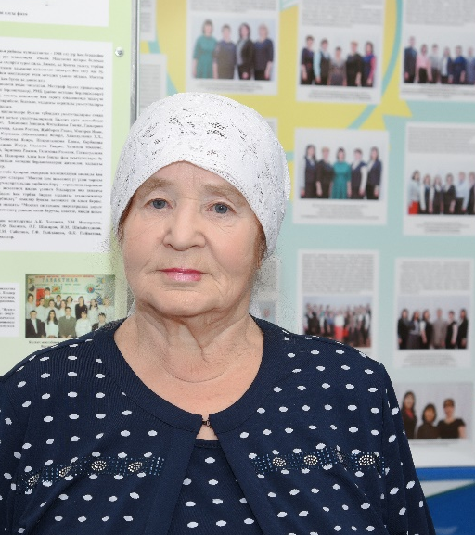
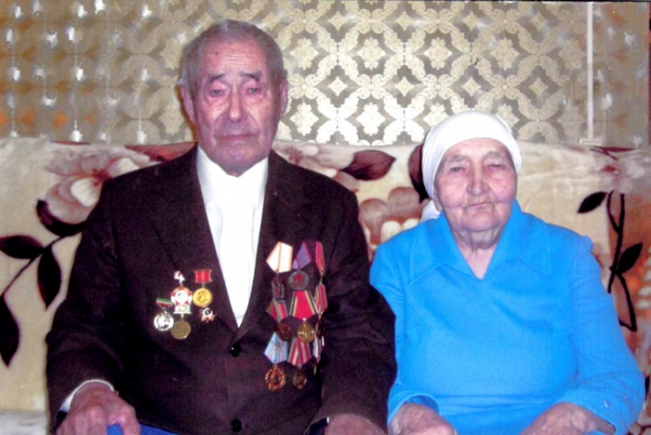
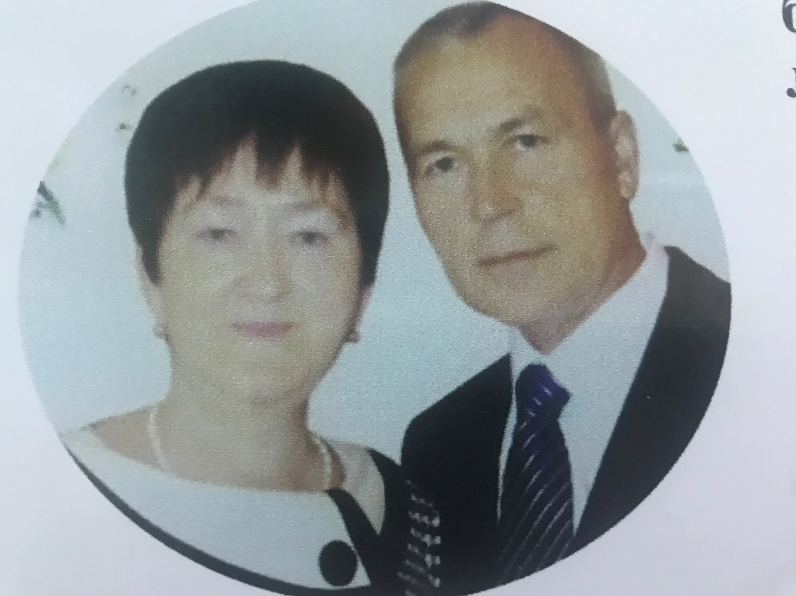
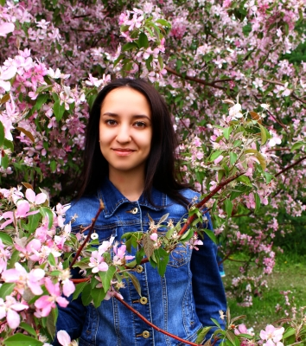
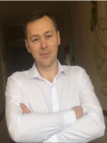
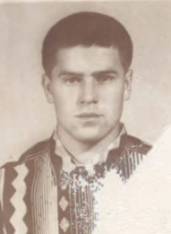
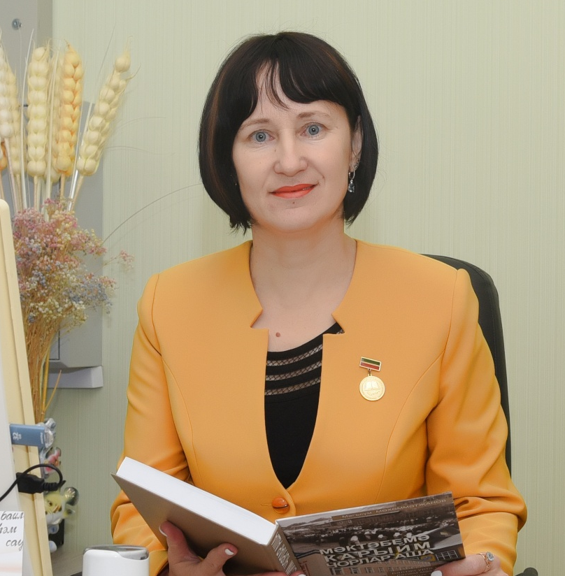
Валеева Роза Фарзутдиновна (старшая дочь)
Заместитель директора по УВР, учитель русского языка и литературы Балтасинской средней школы
Отличник народного просвещения РСФСР
Гимадиев Фарзетдин Гимадиевич (1920-2011)
Заслуженный учитель школы РСФСР,
Отличник народного просвещения РСФСР
Гимадиева ХумайраМингалиевна (1926-2011)
Награждена Почетной грамотой МО РФ
Гиниатуллина Сания Фарзутдиновна (средняя дочь)
Учитель русского языка и литературы
Награждена нагрудным знаком «За заслуги в образовании», Почетной грамотой МОиН РФ
Гилязова Гульчачак Фидаильевна(внучка)
С 2014 года директор МБОУ «Балтасинская СОШ»
Награждена нагрудным знаком «За заслуги в образовании», Почетной грамотой МОиН РФ
Хайруллина Зухра Зуфаровна (правнучка)
Учитель математики и информатики
МБОУ «Арская гимназия №5»
Гиниатуллин Руслан Наилевич (внук) Директор МБУ ДО «Дворец школьников» Арского района, учитель географии
Валеев Айрат Фидаилевич (внук)
Учитель СОЗ и ОБЖ
в МБОУ «Балтасинская СОШ»

